Slide 1
학점 계산 알고리즘
21.10.08 박현호

Slide 2
목차
1. 자연어 알고리즘
2. 순서도 알고리즘
3. 의사코드 알고리즘

Slide 3
1. 자연어 알고리즘
시험을 친다.
점수를 받는다.
점수를 입력한다.
점수가 90점 이상인가? 그렇다면 A
점수가 80점 이상 89점 이하인가? 그렇다면 B
점수가 70점 이상 79점 이하인가? 그렇다면 C
점수가 60점 이상 69점 이하인가? 그렇다면 D
점수가 59점 이하인가? 그렇다면 F
학점을 받는다.

Slide 4
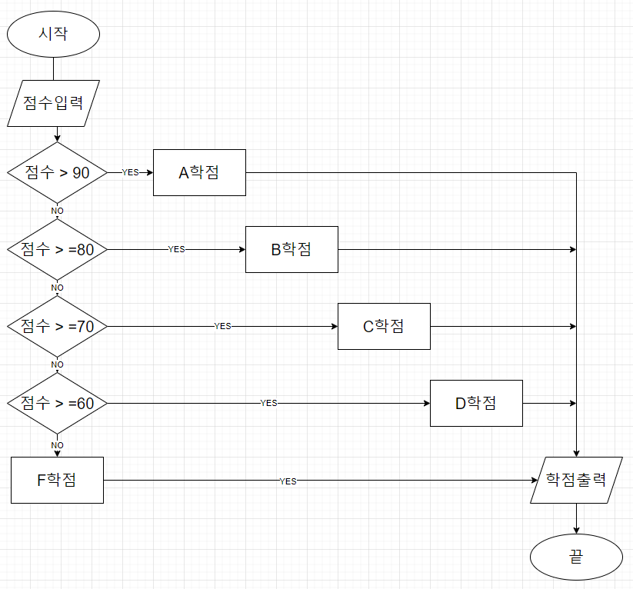
2. 순서도 알고리즘

Slide 5
3. 의사코드 알고리즘
a=int(input(시험점수))
If a>90 :
frint(“A”)
elif a>=80 :
frint(“B”)
elif a>=70 :
frint(“C”)
elif a>=60 :
frint(“D”)
else :
frint(“F”)
print(“학점입니다.”)

